Slide 1

入会3年以内の方のため
職業奉仕入門
2022年4月9日
地区研修･協議会部門別協議会 職業奉仕部門
国際ロータリー第2660地区職業奉仕委員会
2022-2023年度 委員 近藤太郎（大阪西RC）

Slide 2
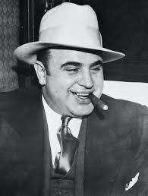
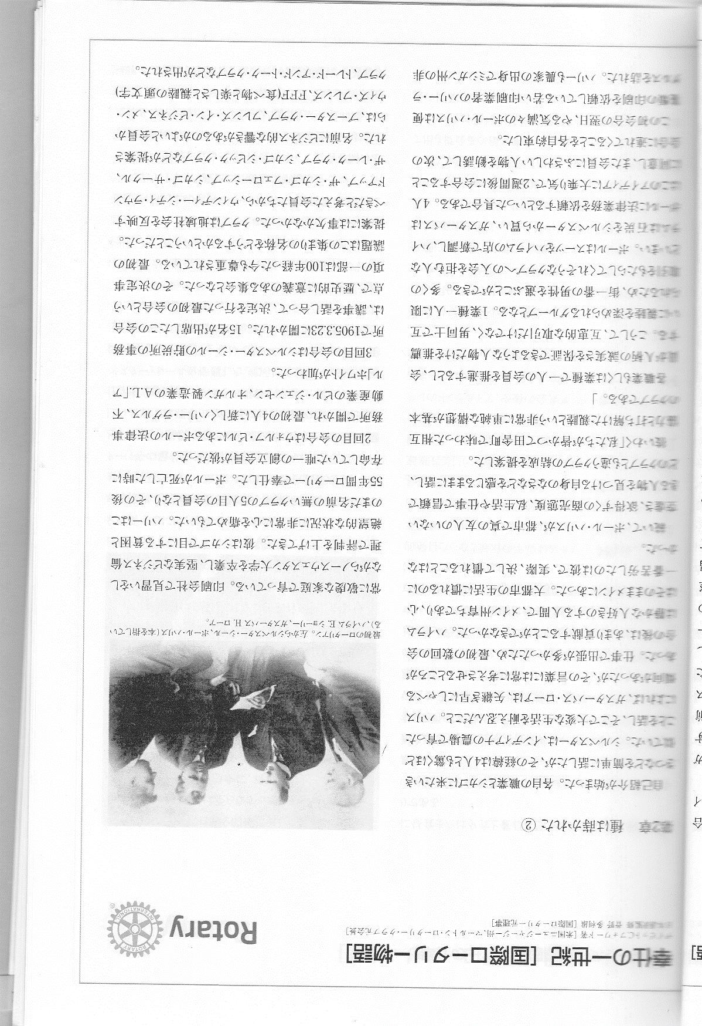
ロータリクラブ設立（1905年）当時のシカゴ
儲けた者が勝ち
一神教の世界では…自分は正しい、騙された人が悪い
低俗、貪欲、腐敗が渦巻く街
ウィリアム・ステッド著:
「もしもキリストがシカゴに来られるなら」
しかし、初期のロータリーでは互恵的なビジネス取引きが１つの中心テーマであった。
信頼できる人間関係を作ろう

Slide 3
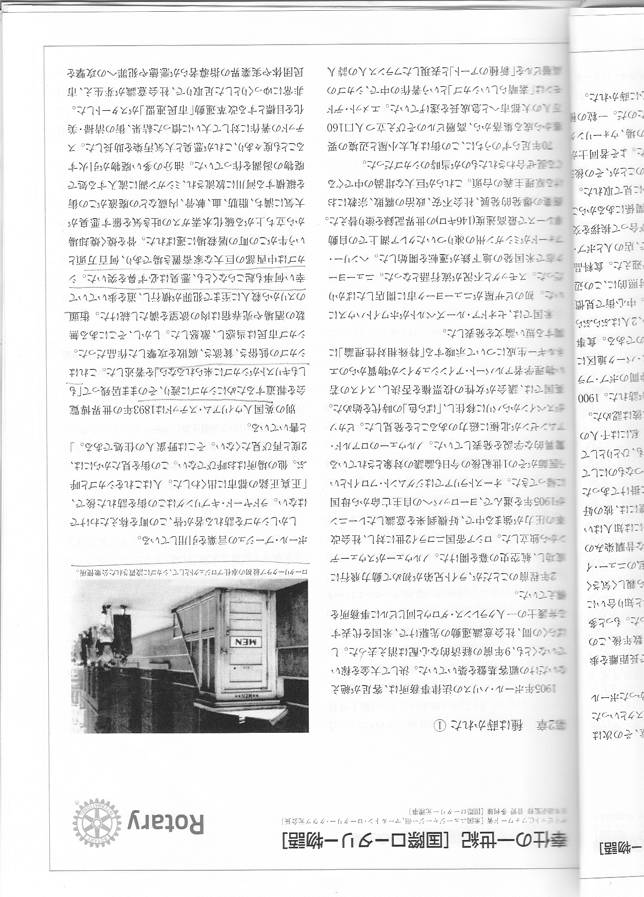
ドナルドカーターがフレデリックHツリード会員に助言。
「こういうクラブは会員以外の人の役に立つようなことを行えば、将来性があると思います。
クラブは何か公共に奉仕すべきだと思います。」
(1905年12月）

Slide 4
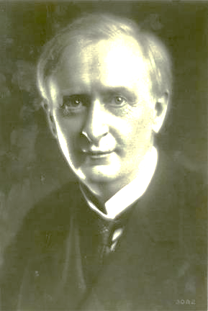
ロータリー哲学の進化
1910年第１回ロータリー大会お別れの晩餐会でシカゴのロータリアン、アーサー・フレデリック・シェルドンが次のようなスピーチを行った。
「人は他人に利益をもたらすことこそが正しい経営学であるということを理解するようになります。最もよく奉仕する者が最も多く報いられるということを理解するようになります」

Slide 5

ロータリー哲学の進化
ロータリークラブ発足当初
会員同士の相互扶助。安心して取引や助け合いができる、
会員同士だけの信頼関係の構築。
シェルドン
自分の利益を追求するのではなく、事業において他人の利益を優先する。高い倫理観を持って事業を営み社会に役立つ仕事をする。
職業を通して社会の役に立つ
「職業奉仕」と言う理念の始まり

Slide 6
2016年規定審議会「制定案16-10 奉仕の第二部門を改正する件」採択
また、最近の職業奉仕に関する国際ロータリー（RI）の考え方についてもお伝えします。
例えば、2016年の定款への追加などです
標準ロータリークラブ定款 第６条 五大奉仕部門
…自己の職業上の手腕を社会の問題や
ニーズに役立てるために、クラブが開発
したプロジェクトに応えることが含まれる。

Slide 7
現在の職業奉仕の考え方
他人の利益を優先し、
高い倫理観を持って社会に役立つ仕事をする。
各々の職業の手腕を社会に役立てる

Slide 8
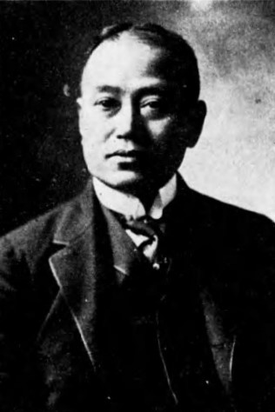
ロータリーは人づくり
職業奉仕委員としての人づくりを積極的に実践しましょう
＜内なる人づくり＞
卓話・クラブフォーラム・会員同士の会社見学
＜外なる人づくり＞
職場体験・出前授業・その他
米山梅吉氏 ロータリーは
「人生の道場である、人づくりの修練の場」

Slide 9
つまり職業奉仕とは
自身の利益を社会に還元するのでは無く、
まず人の利益を優先し、
職業を通して人の役に立つ事。
これが自身の意義ある事業の基礎となる。

Slide 10


ロータリーが他の奉仕団体と異なる最も大きな特徴は職業奉仕という理念を持っている事である。職業奉仕こそ、我々ロータリアンの大きな誇りであり、職業に倫理観を持っている事でロータリアンは世間から信頼された。
ロータリーバッジを着けていると各国の入国審査が
甘いと言われていた

Slide 11

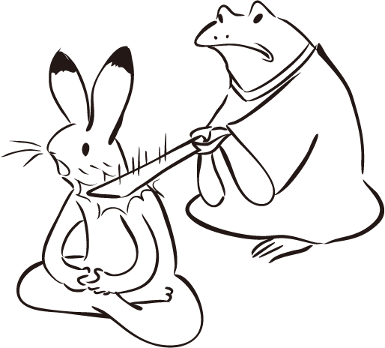
地区職業奉仕委員会って、何しているの？
職業奉仕はロータリーの理念の根幹である。
しかし、理念なので難しいと感じる人が多い。
職業奉仕の標準的な考えを伝えるのが主な役割。
職業奉仕の理念を伝えるのが大きな役割

Slide 12

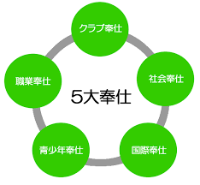

職業奉仕の理念に対する理解は
ロータリアンの誇りと
すべての奉仕活動への原動力

Slide 13
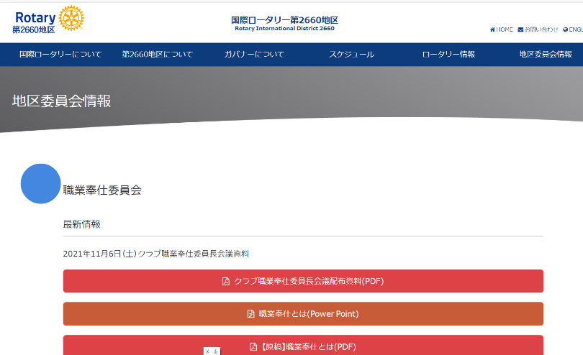
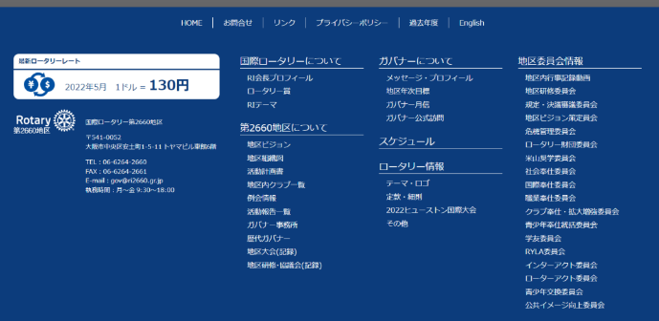
クラブ職業奉仕委員長会議は職業奉仕フォーラムを各クラブの委員長が行ってもらうために行います。足りない部分はHPの卓話モデルを参考にして下さい。
地区ホームページ一番下の地区委員会情報から職業奉仕を選ぶ

Slide 14
ご清聴ありがとうございました

